Slide 1
Chapter 12: File System Implementation

Slide 2
Chapter 11: File System Implementation
File-System Structure
File-System Implementation
Directory Implementation
Allocation Methods
Free-Space Management
Efficiency and Performance
Recovery
NFS
Example: WAFL File System

Slide 3
Objectives
To describe the details of implementing local file systems and directory structures
To describe the implementation of remote file systems
To discuss block allocation and free-block algorithms and trade-offs

Slide 4
Chapter 11: File System Implementation
File-System Structure
File-System Implementation
Directory Implementation
Allocation Methods
Free-Space Management
Efficiency and Performance
Recovery
NFS
Example: WAFL File System

Slide 5
File-System Structure
File structure
  Logical storage unit
  Collection of related information
File system resides on secondary storage (disks)
  Provided user interface to storage, mapping logical to physical
  Provides efficient and convenient access to disk by allowing data to be stored, located retrieved easily
Disk provides in-place rewrite and random access
  I/O transfers performed in blocks of sectors (usually 512 bytes)
File control block – storage structure consisting of information about a file
Device driver controls the physical device
File system organized into layers
Notes:
磁盘提供大量的外存空间来维持文件系统。磁盘有两个特点使得其成为存储多个文件的方便介质。
①能够原地重写。②能够直接訪问磁盘上的随意一块信息。
为了提供对磁盘的高效且便捷的訪问，操作系统通过文件系统来轻松地存储、定位、提取数据。
文件系统有两个设计问题。
①定义文件系统对用户的接口②创建数据结构和算法来将逻辑文件系统映射到物理外存设备上。
文件系统本身通常由不同的层组成。

Slide 6

Layered File System
Notes:
这个图是一个分层设计的简单样例。

Slide 7

File System Layers
Device drivers manage I/O devices at the I/O control layer
  Given commands like “read drive1, cylinder 72, track 2, sector 10, into memory location 1060” outputs low-level hardware specific commands to hardware controller
Notes:
设备驱动程序在IO控制层管理IO设备。IO控制由设备驱动程序和中断处理程序组成，实现内存与磁盘之间的信息传递

Slide 8
File System Layers
Basic file system given command like “retrieve block 123” translates to device driver
  Also manages memory buffers and caches (allocation, freeing, replacement)
    Buffers （缓冲区） hold data in transit
    Caches （缓存）hold frequently used data
File organization module understands files, logical address, and physical blocks
  Translates logical block # to physical block #
  Manages free space, disk allocation，空闲空间管理器
Notes:
基本文件系统：向合适的设备驱动程序发送命令就可对磁盘上的物理块进行读写。
文件组织模块：知道文件及其逻辑块和物理块。空暇空间管理器
transit
常用词汇
英 ['trænzɪt] 美 ['trænzɪt]
n. 运输；经过；转变；[天]中天；凌日；经纬仪
vt. 穿越；旋转
vi. 越过

Slide 9
File System Layers (Cont.)
Logical file system manages metadata information（元数据，不包括实际文件数据）
  Translates file name into file number, file handle, location by maintaining file control blocks (FCB, i.e., inodes in UNIX)
  Directory management
  Protection
Layering useful for reducing complexity and redundancy, but adds overhead and can decrease performance
  Logical layers can be implemented by any coding method according to OS designer
Notes:
逻辑文件系统
管理元数据：即管理文件系统的全部结构数据。而不包含实际数据（或文件内容）。
逻辑文件系统通过文件控制块(FCB)来维护文件结构。FCB里包含有关文件的信息，如文件所有者、权限、文件内容的位置等。逻辑文件系统也负责保护。
依据给定符号文件名称来管理文件夹结构。
元数据是关于数据的组织、数据域及其关系的信息,简言之,元数据就是关于数据的数据。需要元数据是用来支持如指示存储位置、历史数据、资源查找、文件记录等功能。
分层结构实现文件系统，可以最小化代码的重复。比如，IO控制的代码，和一些基本文件系统的代码，可以用于多个文件系统。
使用分层，包括采用多少次以及每次要做什么，都是设计OS的主要挑战之一。

Slide 10
File System Layers (Cont.)
Many file systems, sometimes many within an operating system
  Each with its own format (CD-ROM is ISO 9660; Unix has UFS, FFS; Windows has FAT, FAT32, NTFS as well as floppy, CD, DVD Blu-ray, Linux has more than 40 types, with extended file system ext2 and ext3 leading; plus distributed file systems, etc.)
  New ones still arriving – ZFS, GoogleFS, Oracle ASM, FUSE
Notes:
现在使用的文件系统有很多，大多数操作系统支持多个文件系统。
不同的文件系统有不同的格式，比如CD-ROM都是按照ISO 9660格式来写的。Unix使用UNIX文件系统UFS。Windows支持磁盘文件系统格式，如FAT，FAT32，NTFS还有一些CDROM和DVD文件系统格式。

Slide 11
Chapter 11: File System Implementation
File-System Structure
File-System Implementation
Directory Implementation
Allocation Methods
Free-Space Management
Efficiency and Performance
Recovery
NFS
Example: WAFL File System

Slide 12
File-System Implementation
We have system calls at the API level, but how do we implement their functions?
  Challenges due to different on-disk and in-memory structures
在磁盘上，文件系统包括：如何启动存储在磁盘上的OS、磁盘上总的块数、空闲块的数量和位置、目录结构以及各个具体文件
1. 所谓的磁盘分为硬盘和软盘, 是存储设备
2, 分区是将磁盘划分后不同的存储区域, 是一个物理层次的概念
3, 卷是将分区格式化后, 创建了文件系统, 并且被系统所识别和访问的存储区域, (如windows系统可识别和访问NTFS, 不识别和访问ext3文件系统), 是操作系统管理层次的概念
4, 在windows系统中, 分区在格式化后会分配盘符, C:, D:, 这时候, C: , D:就是理解为卷; 而卷在unix/linux系统中, 一般表现为挂载点, 挂载在某一个目录中
5, 驱动器可以是分区, 卷, 或者磁盘(disk drive)
Notes:
我们的OS在API层有系统调用，比如open（）、close（）等，来让进程访问文件内容。但是具体怎么实现呢。
文件系统的实现需要采用多个磁盘和内存结构。
尽管这些结构因操作系统和文件系统而异，可是还是有其规律性的。
每个磁盘卷的引导控制块，包含启动OS的控制信息。UFS （UFS是UNIX文件系统的简称）中称为引导块（boot block ）
通常为分区的第一块。如果该分区没有OS。则为空
NTFS（NTFS（New Technology File System））中称为分区引导扇区（partition boot sector）。
卷控制块（卷）（ Volume control block (/volume)）
包含卷的具体信息，包含
块数和块的大小；
空暇块的数量和指针；
空暇FCB的数量和指针。
UFS称为超级块 Superblock 。 NTFS 称为 主控文件表master file table 。
文件夹结构
用来组织文件
UFS 。包含文件名称和关联的inode 号
NTFS，主控文件表（master file table ）；
磁盘结构。
内存中的文件系统结构；
分区与安装
虚拟文件系统。
1、磁盘卷：又称卷标，是一个磁盘的一个标识，不唯一。由格式化自动生成或人为设定。
2、分区：指将硬盘的整体存储空间划分成多个独立的区域，分别用来安装操作系统、安装应用程序以及存储数据文件等。

Slide 13
File-System Implementation
Boot control block （引导控制块）contains info needed by system to boot OS from that volume
  Needed if volume contains OS, usually first block of volume
  UFS：boot block；NTFS：分区引导扇区.
Volume control block (卷控制块) contains volume details
  Total # of blocks, # of free blocks, block size, free block pointers or array
  UFS：superblock（超级块）； NTFS：master file table.
Directory structure of each file system organizes the files
  Names and inode numbers, master file table
Notes:
每个磁盘卷的引导控制块，包含启动OS的控制信息。UFS （UFS是UNIX文件系统的简称）中称为引导块（boot block ）
通常为分区的第一块。如果该分区没有OS。则为空。
NTFS（NTFS（New Technology File System，是Microsoft公司开发的专用文件系统））中称为分区引导扇区（partition boot sector）。
卷控制块（卷）（ Volume control block (/volume)）
包含卷的具体信息，包含
块数和块的大小；
空暇块的数量和指针；
空暇FCB的数量和指针。
UFS称为超级块 Superblock 。 NTFS 称为 主控文件表master file table 。
文件夹结构
用来组织文件
UFS ,包含文件名称和关联的inode 号
NTFS，主控文件表（master file table ）；
磁盘结构。
内存中的文件系统结构；
分区与安装
虚拟文件系统。
1、磁盘卷：又称卷标，是一个磁盘的一个标识，不唯一。由格式化自动生成或人为设定。
2、分区：指将硬盘的整体存储空间划分成多个独立的区域，分别用来安装操作系统、安装应用程序以及存储数据文件等。

Slide 14
理解inode
一、inode是什么？
  理解inode，要从文件储存说起。
  文件储存在硬盘上，硬盘的最小存储单位叫做"扇区"（Sector）。每个扇区储存512字节（相当于0.5KB）。
  操作系统读取硬盘的时候，不会一个个扇区地读取，这样效率太低，而是一次性连续读取多个扇区，即一次性读取一个"块"（block）。这种由多个扇区组成的"块"，是文件存取的最小单位。"块"的大小，最常见的是4KB，即连续八个 sector组成一个 block。
  文件数据都储存在"块"中，那么很显然，我们还必须找到一个地方储存文件的元信息，比如文件的创建者、文件的创建日期、文件的大小等等。这种储存文件元信息的区域就叫做inode，中文译名为"索引节点"。
  每一个文件都有对应的inode，里面包含了与该文件有关的一些信息。

Slide 15
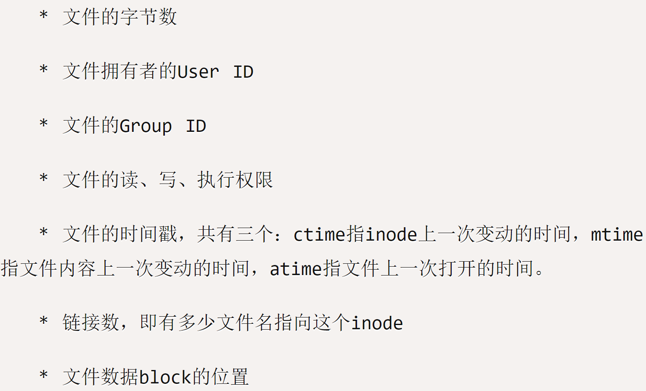
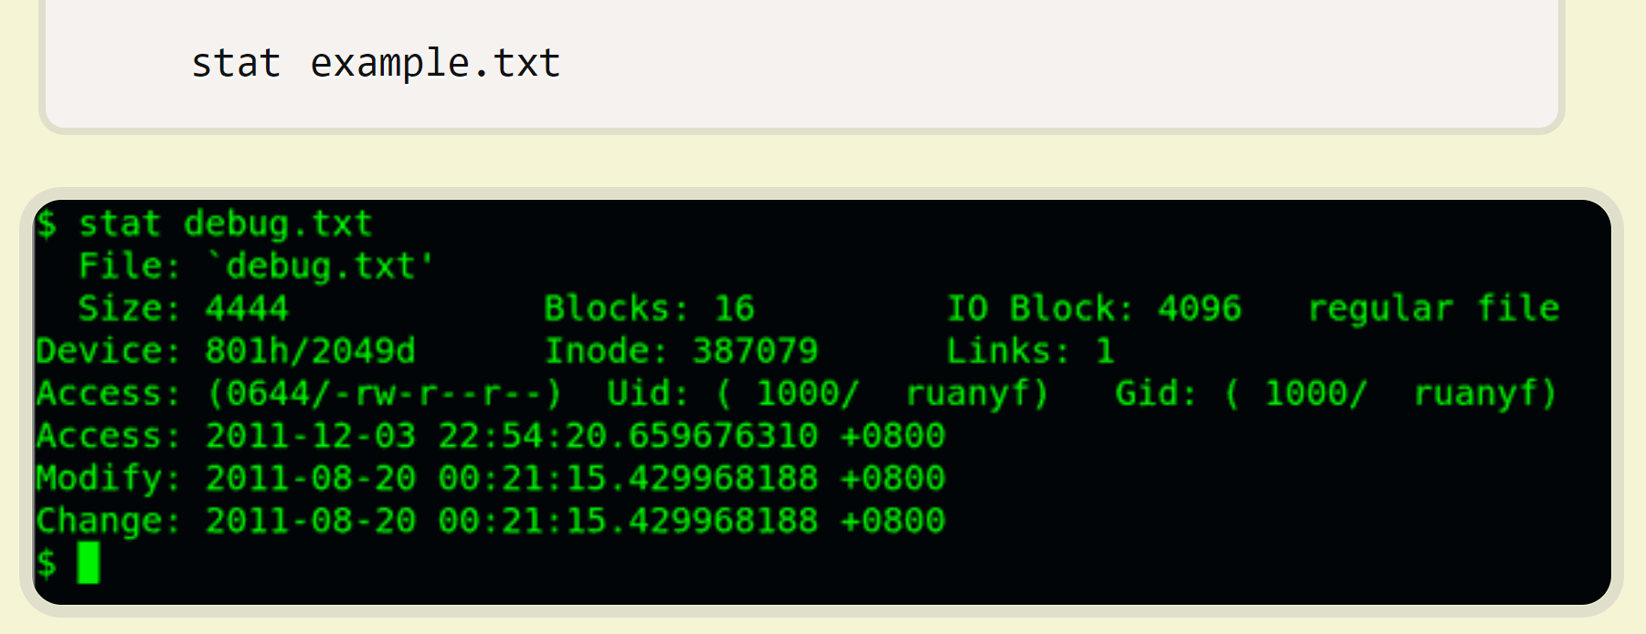
二、inode的内容
  inode包含文件的元信息，具体来说有以下内容：
  可以用stat命令，查看某个文件的inode信息：
  除了文件名以外的所有文件信息，都存在inode之中。

Slide 16
三、inode的大小
  inode也会消耗硬盘空间，所以硬盘格式化的时候，操作系统自动将硬盘分成两个区域。一个是数据区，存放文件数据；另一个是inode区（inode table），存放inode所包含的信息。
  每个inode节点的大小，一般是128字节或256字节。inode节点的总数，在格式化时就给定，一般是每1KB或每2KB就设置一个inode。假定在一块1GB的硬盘中，每个inode节点的大小为128字节，每1KB就设置一个inode，那么inode table的大小就会达到128MB，占整块硬盘的12.8%。
  查看每个硬盘分区的inode总数和已经使用的数量，可以使用df命令。
  由于每个文件都必须有一个inode，因此有可能发生inode已经用光，但是硬盘还未存满的情况。这时，就无法在硬盘上创建新文件。

Slide 17
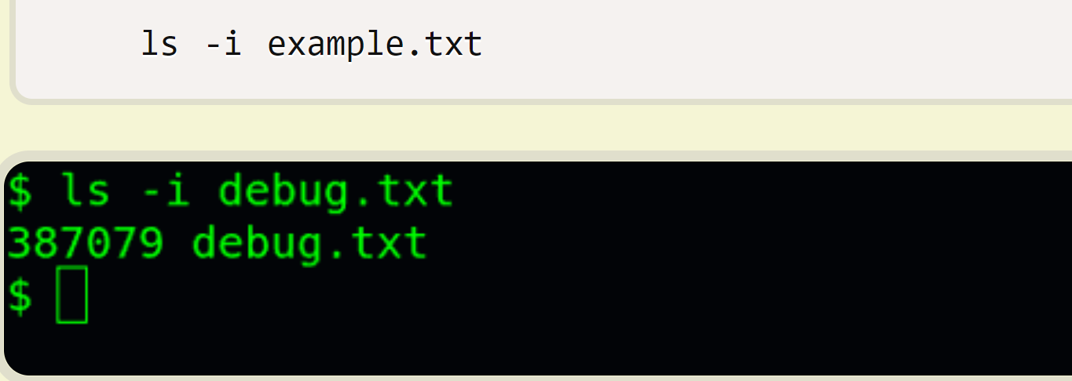
四、inode号码
  每个inode都有一个号码，操作系统用inode号码来识别不同的文件。
  这里值得重复一遍，Unix/Linux系统内部不使用文件名，而使用inode号码来识别文件。对于系统来说，文件名只是inode号码便于识别的别称或者绰号。
  表面上，用户通过文件名，打开文件。实际上，系统内部这个过程分成三步：首先，系统找到这个文件名对应的inode号码；其次，通过inode号码，获取inode信息；最后，根据inode信息，找到文件数据所在的block，读出数据。
  使用ls -i命令，可以看到文件名对应的inode号码：

Slide 18
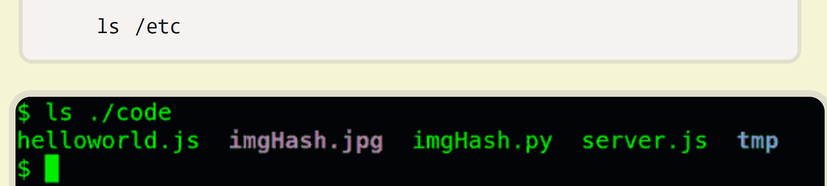
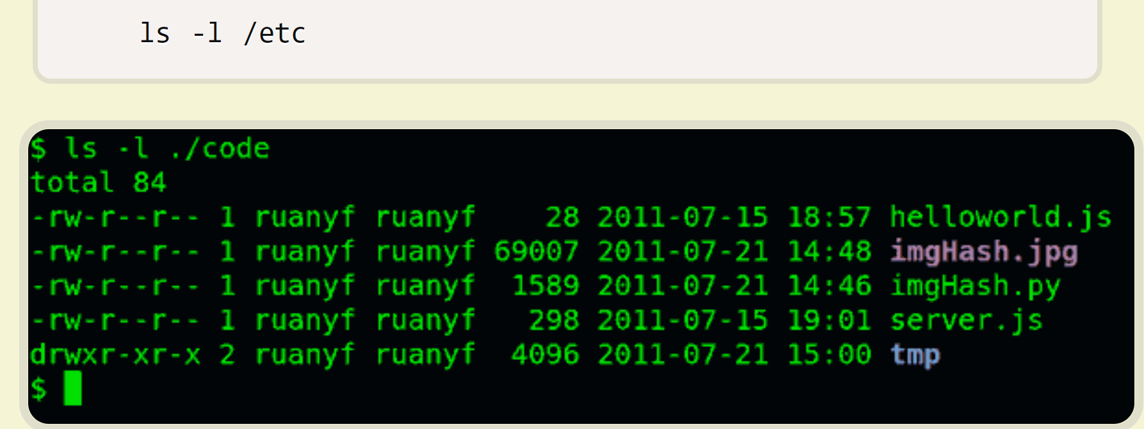
五、目录文件
  Unix/Linux系统中，目录（directory）也是一种文件。打开目录，实际上就是打开目录文件。
  目录文件的结构非常简单，就是一系列目录项（dirent）的列表。每个目录项，由两部分组成：所包含文件的文件名，以及该文件名对应的inode号码。
  ls命令只列出目录文件中的所有文件名：
  ls -i命令列出整个目录文件，即文件名和inode号码：
  如果要查看文件的详细信息，就必须根据inode号码，访问inode节点，读取信息。ls -l命令列出文件的详细信息。
  理解了上面这些知识，就能理解目录的权限。目录文件的读权限（r）和写权限（w），都是针对目录文件本身。由于目录文件内只有文件名和inode号码，所以如果只有读权限，只能获取文件名，无法获取其他信息，因为其他信息都储存在inode节点中，而读取inode节点内的信息需要目录文件的执行权限（x）。

Slide 19
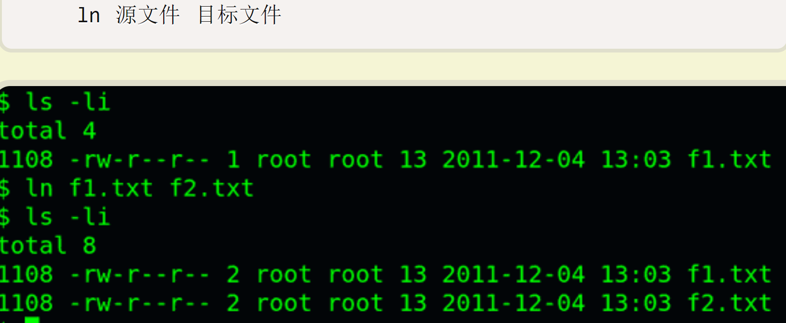
六、硬链接
  一般情况下，文件名和inode号码是"一一对应"关系，每个inode号码对应一个文件名。但是，Unix/Linux系统允许，多个文件名指向同一个inode号码。
  这意味着，可以用不同的文件名访问同样的内容；对文件内容进行修改，会影响到所有文件名；但是，删除一个文件名，不影响另一个文件名的访问。这种情况就被称为"硬链接"（hard link）。
  ln命令可以创建硬链接：
  运行上面这条命令以后，源文件与目标文件的inode号码相同，都指向同一个inode。inode信息中有一项叫做"链接数"，记录指向该inode的文件名总数，这时就会增加1。
  反过来，删除一个文件名，就会使得inode节点中的"链接数"减1。当这个值减到0，表明没有文件名指向这个inode，系统就会回收这个inode号码，以及其所对应block区域。
  这里顺便说一下目录文件的"链接数"。创建目录时，默认会生成两个目录项："."和".."。前者的inode号码就是当前目录的inode号码，等同于当前目录的"硬链接"；后者的inode号码就是当前目录的父目录的inode号码，等同于父目录的"硬链接"。所以，任何一个目录的"硬链接"总数，总是等于2加上它的子目录总数（含隐藏目录）。

Slide 20
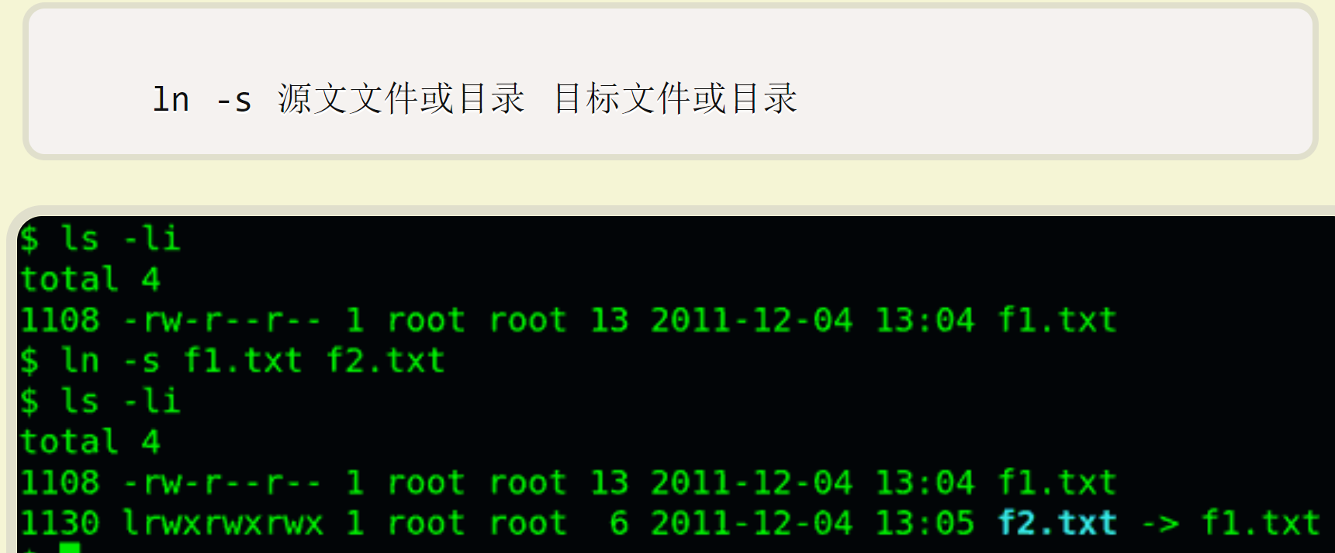
七、软链接
  除了硬链接以外，还有一种特殊情况。
  文件A和文件B的inode号码虽然不一样，但是文件A的内容是文件B的路径。读取文件A时，系统会自动将访问者导向文件B。因此，无论打开哪一个文件，最终读取的都是文件B。这时，文件A就称为文件B的"软链接"（soft link）或者"符号链接（symbolic link）。
  这意味着，文件A依赖于文件B而存在，如果删除了文件B，打开文件A就会报错："No such file or directory"。这是软链接与硬链接最大的不同：文件A指向文件B的文件名，而不是文件B的inode号码，文件B的inode"链接数"不会因此发生变化。
  ln -s命令可以创建软链接。

Slide 21
八、inode的特殊作用
  由于inode号码与文件名分离，这种机制导致了一些Unix/Linux系统特有的现象。
  1. 有时，文件名包含特殊字符，无法正常删除。这时，直接删除inode节点，就能起到删除文件的作用。
  2. 移动文件或重命名文件，只是改变文件名，不影响inode号码。
  3. 打开一个文件以后，系统就以inode号码来识别这个文件，不再考虑文件名。因此，通常来说，系统无法从inode号码得知文件名。
  第3点使得软件更新变得简单，可以在不关闭软件的情况下进行更新，不需要重启。因为系统通过inode号码，识别运行中的文件，不通过文件名。更新的时候，新版文件以同样的文件名，生成一个新的inode，不会影响到运行中的文件。等到下一次运行这个软件的时候，文件名就自动指向新版文件，旧版文件的inode则被回收。

Slide 22

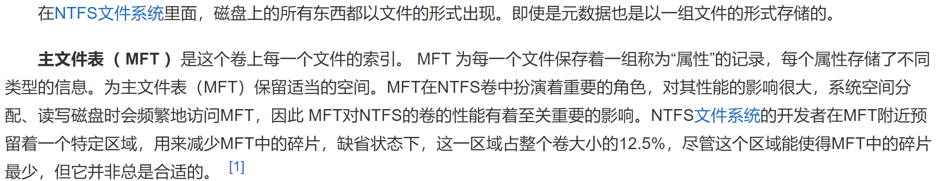
File-System Implementation (Cont.)
Per-file File Control Block (FCB) contains many details about the file
  Inode （索引节点） number, permissions, size, dates
  NTFS stores into in master file table using relational DB structures
Notes:
为了能对一个文件进行正确的存取，操作系统必须为文件设置用于描述和控制文件的数据结构，称之为“文件控制块（FCB）”。
文件控制块（FCB）：包含非常多文件信息。如文件许可、拥有者、大小和数据块的位置等。
UFS中， 索引节点（ inode）,权限，大小，日期 ；
NTFS中，FCB里的信息存储在主控文件表中；她使用关系数据库结构, 记录文件，每个文件占表中的一行。

Slide 23
In-Memory File System Structures
Mount table storing file system mounts, mount points, file system types
System-wide open file table
Per-process open file table
The following figures illustrates the necessary file system structures provided by the operating systems
Figure 12-3(a) refers to opening a file
Figure 12-3(b) refers to reading a file
Plus buffers hold data blocks from secondary storage
Open returns a file handle for subsequent use
Data from read eventually copied to specified user process memory address
Notes:
内存中信息用于管理文件系统并通过缓存来提高性能。一些数据结构类型在安装文件系统时被加载，在文件系统操作期间被更新，在卸载时被丢弃。
具体来说，这些数据结构类型可能包括：
安装表：mount table，在内存中，包含每个安装卷的有关信息。
System-wide open-file table：整个系统的打开文件表，包括每个打开文件的PCB的副本以及其他信息。
Per-process open-file table：每个进程的打开文件表，包括一个指向system-wide open-file table中的适当条目的指针，及其他信息。
当对磁盘读出或写入时，缓冲区保存会文件系统的块。
打开文件会返回这个文件的句柄file handle。
从磁盘上的文件读来的数据最终会拷贝到用户进程的内存地址，进行进一步的处理。

Slide 24

In-Memory File System Structures
Notes:
文件系统实现的操作结构。
打开文件：
①通过文件名在目录中找到文件的位置和相关信息
②通过目录在辅助存储器中找到（个人认为这里是新建）文件控制块，并对目录结构进行修改
读文件：
①通过索引（文件句柄）在当前进程打开的文件表中找到逻辑地址块
②通过上文找到的逻辑地址块，通过系统范围打开的文件表（个人理解是上文的文件组织系统）找到对应的物理地址块
③在辅助存储器中找到对应的数据块，通过文件控制块进行数据的传递

Slide 25
Partitions and Mounting
Partition can be a volume containing a file system (“cooked”) or raw – just a sequence of blocks with no file system
Boot block （启动块）can point to boot volume or boot loader set of blocks that contain enough code to know how to load the kernel from the file system
  Or a boot management program for multi-os booting
Root partition (根分区) contains the OS, other partitions can hold other OSes, other file systems, or be raw
  Mounted at boot time 根分区启动时装载
  Other partitions can mount automatically or manually
At mount time, file system consistency checked
  Is all metadata correct?
    If not, fix it, try again
    If yes, add to mount table, allow access
Notes:
分区和安装。
1、分区可以是“生的”，即没有文件系统，或是“熟的”，即含有文件系统。生的分区用于没有合适文件系统的地方。如：Unix中的交换区
2、引导信息能存在各个分区中，并且有自己的格式。它通常为一组有序块，作为二进制文件读入内存。引导信息除了包括如何启动一个特定操作系统外，还可以有其他指令。
3、根分区包括操作系统内核或其他系统文件，在引导时安装和装入内存。其他分区根据不同操作系统可以在引导时自动装入或在此之后手动装入。

Slide 26
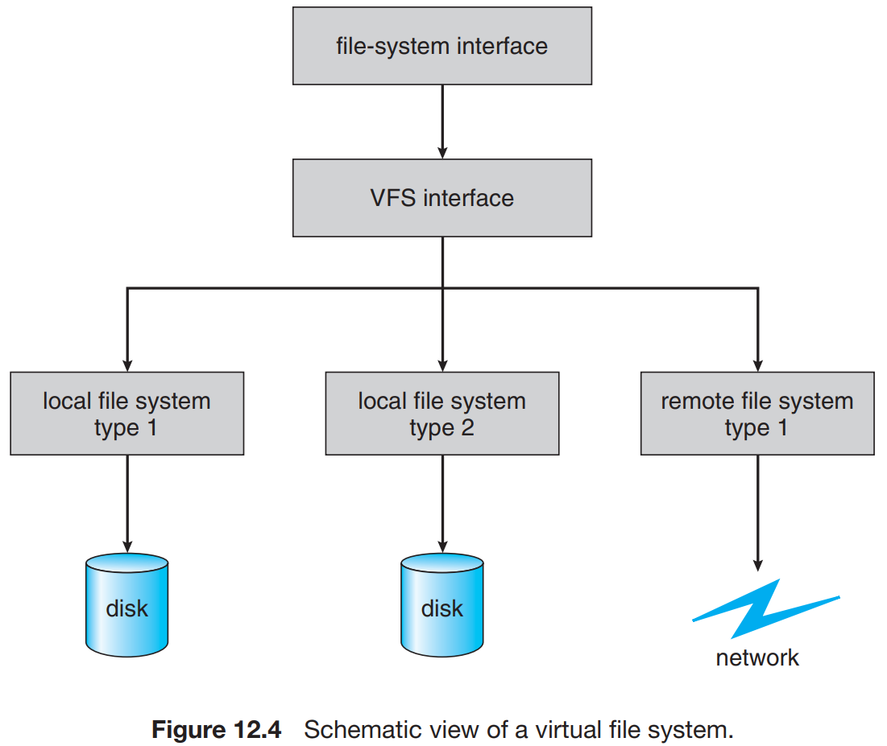
Virtual File Systems
Virtual File Systems (VFS) on Unix provide an object-oriented way of implementing file systems
VFS allows the same system call interface (the API) to be used for different types of file systems
  Separates file-system generic operations from implementation details
  Implementation can be one of many file systems types, or network file system
    Implements vnodes which hold inodes or network file details
  Then dispatches operation to appropriate file system implementation routines
Notes:
现代OS必须支持多种类型的文件系统，但是OS怎么样才能把这多种类型的文件系统集成到目录中呢？
这就用到了虚拟文件系统。
1、虚拟文件系统(VFS)提供了一种面向对象的方法来实现文件系统
2、VFS允许在不同类型的文件系统上采用同样的系统调用接口（API）
3、API是针对VFS的接口，而非对任何特定类型的文件系统
VFS将文件系统的通用操作和实现分开，实现多种文件系统类型，包括网络文件系统。基于vnodes的文件表示结构，唯一表示本地或网络上的文件。根据相应的vnode来构造文件句柄，把句柄作为参数传递给文件系统实现的程序。

Slide 27
What is VFS?
Kernel subsystem
Implements the file and file-system-related interfaces provided to user-space programs
Allows programs to make standard interface calls, regardless of file system type
Notes:
4、简单地讲，由于现在，操作系统需要同时支持多个文件系统类型，这就牵扯到如何将多个文件系统合并成一个目录结构？这就有了虚拟文件系统，实际上，只要指针到位，合并目录并不是一件很难的事情，难点在于，如何实现使用。如果不同的文件系统有着不同的调用函数，这个时候就会很难办。所以，这就是虚拟文件系统的作用，统一了调用函数，允许在不同类型的文件系统上采用相同的API，这样，我们在编写程序之后，编译器在生成可执行程序的时候，就不需要区分好几套不同的API来调用硬件设备，而是用一套就可以了。
VFS是一个内核子系统，实现了文件和文件系统相关的接口，并提供给用户空间的程序。
有了VFS，不管磁盘上安装的文件系统是什么类型，用户程序都可以通过调用标准的接口，就可以访问文件系统了。

Slide 28
Chapter 11: File System Implementation
File-System Structure
File-System Implementation
Directory Implementation
Allocation Methods
Free-Space Management
Efficiency and Performance
Recovery
NFS
Example: WAFL File System

Slide 29
Directory Implementation
Linear list of file names with pointer to the data blocks
  Simple to program
  Time-consuming to execute
    Linear search time
    Could keep ordered alphabetically via linked list or use B+ tree
Hash Table – linear list 线性表 with hash data structure
  Decreases directory search time
  Collisions – situations where two file names hash to the same location
  Only good if entries are fixed size, or use chained-overflow method
Notes:
1、最为简单的目录实现方法是使用存储的文件名和数据块指针的线性列表（数组、链表等）：
①容易实现
②运行费时，采用线性搜索来查找特定条目（缺点）；许多操作系统采用软件缓存来存储最近访问过的目录信息
2、Hash表：采用Hash数据结构的线性表：
①减少了目录搜索时间
②碰撞：两个文件名哈希到相同的位置
③哈希表的最大困难是其通常固定的大小和哈希函数对大小的依赖性
3、之前提到的目录的结构，包括单层、双层、树形、无环图等等，都是一种理论逻辑上的结构，这里讲的是采取什么方式进行实现，包括链表、数组等等，哈希表也是一种方式。
alphabetically
英 [ˌælfə'betɪkli] 美 [ˌælfə'betɪkli]
按字母表顺序地
chained-overflow method：溢出链接

Slide 30
Chapter 11: File System Implementation
File-System Structure
File-System Implementation
Directory Implementation
Allocation Methods
Free-Space Management
Efficiency and Performance
Recovery
NFS
Example: WAFL File System

Slide 31
Allocation Methods - Contiguous
An allocation method refers to how disk blocks are allocated for files:
Contiguous allocation – each file occupies set of contiguous blocks
  Best performance in most cases
  Simple – only starting location (block #) and length (number of blocks) are required
  Problems include finding space for file, knowing file size, external fragmentation, need for compaction off-line (downtime) or on-line
Notes:
1、分配方法指的是如何为文件分配磁盘块，2、原因：由于文件很多，而且牵扯到各种操作，所以就需要对文件进行一个磁盘的分配，类似于进程在内存上的分配。常用的文件分配磁盘方法有以下三类：
（一）、连续分配
1、每个文件占据磁盘上的一组连续的块
2、特点：
①简单，只需要记录文件的起始位置以及长度
②访问文件很容易，所需的寻道时间也最少
3、存在的问题：为新文件找空间比较困难（类似于内存分配中的连续内存分配方式）；文件很难增长
4、由于访问连续分配文件所需要的寻道数最小，在确实需要寻道时所需要的寻道时间也最小

Slide 32
Extent-Based Systems
Many newer file systems (i.e., Veritas File System) use a modified contiguous allocation scheme
Extent-based file systems allocate disk blocks in extents
An extent (扩展) is a contiguous block of disks
  Extents are allocated for file allocation
  A file consists of one or more extents
Notes:
5、基于扩展的连续分配方法：
①许多新的文件系统采用一种修正的连续分配方法
②该方法开始分配一块连续空间，当空间不够时，另一块被称为扩展的连续空间会添加到原来的分配中。
③文件块的位置就成为开始地址、块数、加上一个指向下一扩展的指针。
6、这里实际上就是进程分配中的单区间分配方法，这样也一样会有外部碎片的问题

Slide 33
Allocation Methods - Linked
Linked allocation – each file a linked list of blocks
  No external fragmentation
  Each block contains pointer to next block
  No compaction, external fragmentation
  Free space management system called when new block needed
  Improve efficiency by clustering blocks into groups but increases internal fragmentation
  Reliability can be a problem
  Locating a block can take many I/Os and disk seeks
Each file is a linked list of disk blocks: blocks may be scattered anywhere on the disk
block =
pointer
Notes:
链接分配
1、每个文件是磁盘块的链表；
2、特点：
①简单，只需要起始位置
②文件创建与增长很容易
③无法随机访问，只能顺序的访问文件。
④块与块之间的链接指针需要占用空间。可以将多个块，组成簇cluster，按簇来分配指针。比如，文件系统可以定义一个簇包含4个块，每个簇有个指针，指向下一个簇，在磁盘上以簇为单位来操作。
⑤存在可靠性问题
定位一个block会产生很多输入输出和磁盘寻道。

Slide 34

Linked Allocation
Notes:
Locating a block can take many I/Os and disk seeks

Slide 35

Allocation Methods – Linked
FAT (File Allocation Table) variation – 链接分配的变种
  Beginning of volume has table, indexed by block number
  Much like a linked list, but faster on disk and cacheable
  New block allocation simple
Notes:
链接分配方法的变种-文件分配表FAT (File Allocation Table) ：
①每个分区的开始部分用于存储该FAT表（文件分配表）。
②每个磁盘块在FAT表中有一项，FAT表可以通过块号来索引。
③目录条目中含有文件首块的块号码。根据块号码索引的FAT条目包含文件下一块的号码。这种链会一直继续到最后一块，该块对应FAT条目的值为文件结束值。未使用的块用0值来表示。
④为文件分配一个新的块只要简单地找到第一个值为０的FAT条目，用新块的地址替换前面文件结束值，用文件结束值替代0。
⑤如果不对FAT采用缓存，FAT分配方案可能导致大量的磁头寻道时间。但通过读入FAT信息，磁盘能找到任何块的位置，从而实现随机访问。
5、简单理解，实际上就是在磁盘中创建了一个很长的文件链表

Slide 36

Allocation Methods - Indexed
Indexed allocation （索引分配）
  Each file has its own index block(s) of pointers to its data blocks
  索引分配：将所有的数据块指针集中到索引块中。每个文件都有自己的索引块，是一个磁盘块地址的数组。索引库的第i个条目指向文件的第i块
Need index table
Random access
Dynamic access without external fragmentation, but have overhead of index block
Notes:
1、索引分配，将所有的数据块指针集中到索引块中。每个文件都有自己的索引块，是一个磁盘块地址的数组。
①索引块中的第i个条目指向文件的第i块。
②目录条目包括索引块的地址，当查找和读取第i个块时，采用第i个索引块条目的指针。

Slide 37
Performance
Best method depends on file access type
  Contiguous great for sequential and random
Linked good for sequential, not random
Some OSes use both methods: declare access type at creation -> select either contiguous or linked
Indexed more complex
  Single block access could require 2 index block reads then data block read (先读入索引块、再读入数据块)
Clustering can help improve throughput, reduce CPU overhead
  Contiguous within each cluster
  Linked among clusters
Notes:
不同的分配方法有不同的性能。
连续分配只需要访问一次就能获得磁盘块。
索引分配比较复杂。如果索引块已经存在内存，就可以直接访问数据块。但是，因为在内存中保存索引块需要较大空间，因此经常不把索引块放在内存中，等用的时候，先把索引块读入内存，再读取所需要的数据块。

Slide 38
Chapter 11: File System Implementation
File-System Structure
File-System Implementation
Directory Implementation
Allocation Methods
Free-Space Management
Efficiency and Performance
Recovery
NFS
Example: WAFL File System

Slide 39
Free-Space Management
File system maintains free-space list to track available blocks/clusters
  (Using term “block” for simplicity)
Bit vector or bit map (n blocks)
0
1
2
n-1
…
1 ⇒ block[i] free
0 ⇒ block[i] occupied
bit[i] =

Block number calculation：
(number of bits per word) * (number of 0-value words) + offset of first 1 bit
Bit map requires extra space
Notes:
1、为了记录空闲磁盘空间，系统需要维护一个空闲空间链表，它会记录所有空闲磁盘空间，即未分配给文件或目录的空间。（不一定以链表的方式实现）
2、位向量（n块）
①bit[i] = 0即block[i]空闲
②bit[i] = 1即block[i]被占用
③在采用位图的系统中，查找第一个空闲块，从而分配磁盘空间的一种方法是计算空闲的块数：也就是：一个字的位数 × 值为0的字数 ＋ 第一个值为1的位的偏移
3、位向量需要额外的空间来存储

Slide 40

Linked Free Space List on Disk
Linked list 链表 (free list)
  Cannot get contiguous space easily
  No waste of space
  No need to traverse the entire list (if # free blocks recorded)
Notes:
4、另一种管理空闲空间的方法是链表(空闲链表)：它是将所有空闲磁盘块用链表连接起来，并将指向第一空闲块的指针保存在磁盘的特殊位置，同时也缓存在内存中。
①不容易得到连续空间
②没有空间浪费

Slide 41
Free-Space Management (Cont.)
Grouping
  Modify linked list to store address of next n-1 free blocks in first free block, plus a pointer to next block that contains free-block-pointers (like this one)
Counting
  Because space is frequently contiguously used and freed, with contiguous-allocation allocation, extents, or clustering
    Keep address of first free block and count of following free blocks
    Free space list then has entries containing addresses and counts
Notes:
5、分组：假设有n个空闲块，在第一个空闲块中，存着下其他n-1个空闲块的地址，用一个指针指向下一个块，这下一个块也包含其他n-1个空闲块的地址，如此继续。
6、计数：通常，有多个连续块需要同时分配或释放。因此，可以记录第一块的地址和紧跟第一块的连续的空闲块的数量n。
空闲空间列表的每个条目都包含磁盘地址和空闲块的数量。

Slide 42
Chapter 11: File System Implementation
File-System Structure
File-System Implementation
Directory Implementation
Allocation Methods
Free-Space Management
Efficiency and Performance
Recovery
NFS
Example: WAFL File System

Slide 43
Efficiency and Performance
Efficiency dependent on:
  Disk allocation and directory algorithms
  Types of data kept in file’s directory entry
  Pre-allocation or as-needed allocation of metadata structures
  Fixed-size or varying-size data structures
Notes:
前面学习了块分配和目录管理的各种方案，他们对磁盘使用的效率和性能也会有影响。
1、磁盘空间的有效使用，即效率，很大程度上依赖于：
①磁盘分配和目录算法、文件名目录项中保存的数据的类型和大小
② 已分配和按需要分配元数据结构
③固定大小和可变大小的数据结构。

Slide 44
Efficiency and Performance (Cont.)
Performance
  Keeping data and metadata close together
  Buffer cache – separate section of main memory for frequently used blocks
  Synchronous writes sometimes requested by apps or needed by OS
    No buffering / caching – writes must hit disk before acknowledgement
    examples?
  Asynchronous writes more common, buffer-able, faster
  Free-behind and read-ahead – techniques to optimize sequential access
  Reads frequently slower than writes
Notes:
2、即使选择了基本的文件系统算法，仍然可以从多种方式来提高性能：
1）把数据和元数据放在一起或放的比较近。
2）使用缓冲区缓存（buffer cache）：将最近经常被使用过的块放在内存的某个独立位置。
3）影响IO性能的另一个问题是，文件系统的写入时同步的还是异步的。
同步写：按磁盘子系统接收顺序来进行写操作，不缓冲，也不缓存，调用程序必须等待数据写到磁盘驱动器。
异步写：将数据先存在缓存侯，就将控制返回给调用者，大多数写是异步的。
4）顺序访问文件，可以采用随后释放和预先读取的方法提高IO性能：随后释放是一旦请求下一个页面，就从缓冲区中删除一个页面。
预先读取，是指请求的页面和一些之后可能会用到的页面，一起读取放在缓存cache里。
5）还可以通过留出一块内存作为虚拟磁盘（或RAM磁盘）来提高个人计算机的性能。
写的速度是比读的速度快的，也就是读一般比写慢。因为写是写到缓存，系统在方便时异步的将数据写到磁盘。

Slide 45
Chapter 11: File System Implementation
File-System Structure
File-System Implementation
Directory Implementation
Allocation Methods
Free-Space Management
Efficiency and Performance
Recovery
NFS
Example: WAFL File System

Slide 46
Recovery
Consistency checking – compares data in directory structure with data blocks on disk, and tries to fix inconsistencies
  Can be slow and sometimes fails
Use system programs to back up data from disk to another storage device (magnetic tape, other magnetic disk, optical)
Recover lost file or disk by restoring data from backup
Notes:
文件和目录保存在内存和磁盘上，必须注意确保系统故障不要导致数据丢失或数据不一致。因此需要
一致性检查，它比較文件夹中的数据与磁盘中的数据块，以消除不一致性。
使用系统程序将数据从磁盘备份到其它存储设备（如磁盘，磁带）。
从备份上恢复数据以恢复丢失的文件或磁盘

Slide 47
Log Structured File Systems
Log structured (or journaling日志记录) file systems record each metadata update to the file system as a transaction
All transactions are written to a log
  A transaction is considered committed once it is written to the log (sequentially)
  Sometimes to a separate device or section of disk
  However, the file system may not yet be updated
The transactions in the log are asynchronously written to the file system structures
  When the file system structures are modified, the transaction is removed from the log
If the file system crashes, all remaining transactions in the log must still be performed
Faster recovery from crash, removes chance of inconsistency of metadata
Notes:
大家都知道在数据库系统中有基于日志的恢复算法，把日志拿到文件系统也可以，这就形成了基于日志的面向事务的文件系统，或叫做日志记录的文件系统。
基于日志的文件系统会记录所有元数据的修改和操作，并按顺序写到日志，执行特定任务的一组操作叫做事务transaction。
所有的事务都被写到日志里。
一旦这些事务写到日志，就可以认为事务已经提交。
日志可能是文件系统的一个单独的部分，甚至在单独的磁盘上。
有时事务虽然已经被提交了，但是文件系统可能还没有更新。
日志中的事务通过异步写的方式写到文件系统的数据结构中。
但文件数据结构被修改时，事务要从日志中移除。
如果系统崩溃，日志文件可能包含零个或多个事务。日志里包含的事务可能虽然已经由操作系统提交了，但是还没有完成到文件系统，所以现在必须完成。
总的来说，基于日志的文件系统提高了从系统崩溃中的恢复速度，去除了元数据不一致性的可能。

Slide 48
End of Chapter 12
Slides are created based on http://codex.cs.yale.edu/avi/os-book/OS9/slide-dir/index.html

